Slide 1
網路直播開啟步驟

Slide 2

打開 Chrome 進入直播管理畫面

Slide 3
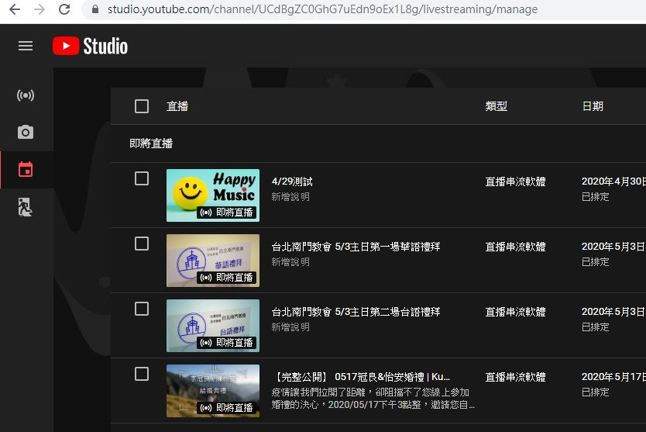


選擇與進入要直播的場次

Slide 4
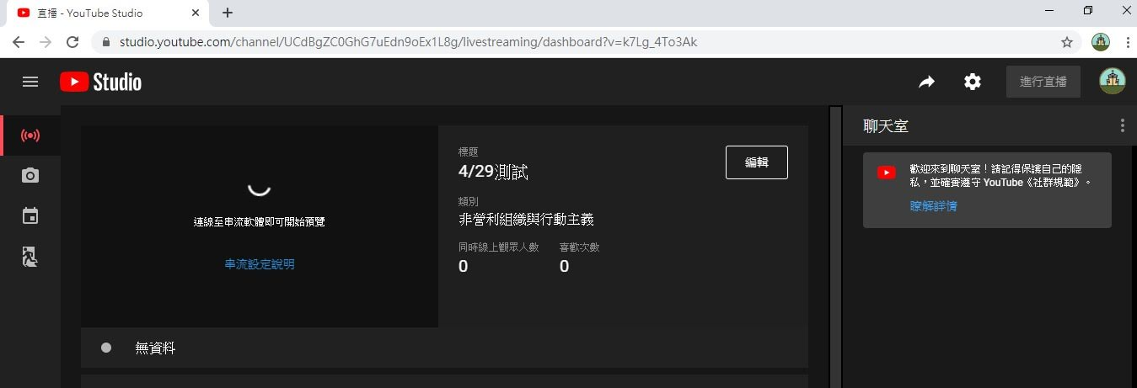
等待OBS 串流信號進入狀態待命

Slide 5
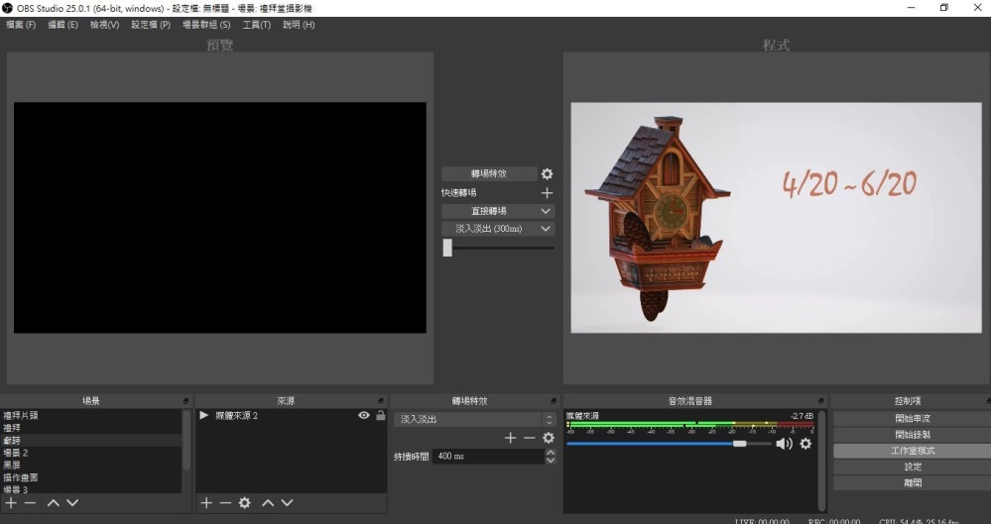


打開OBS 軟體 選擇工作室模式

Slide 6

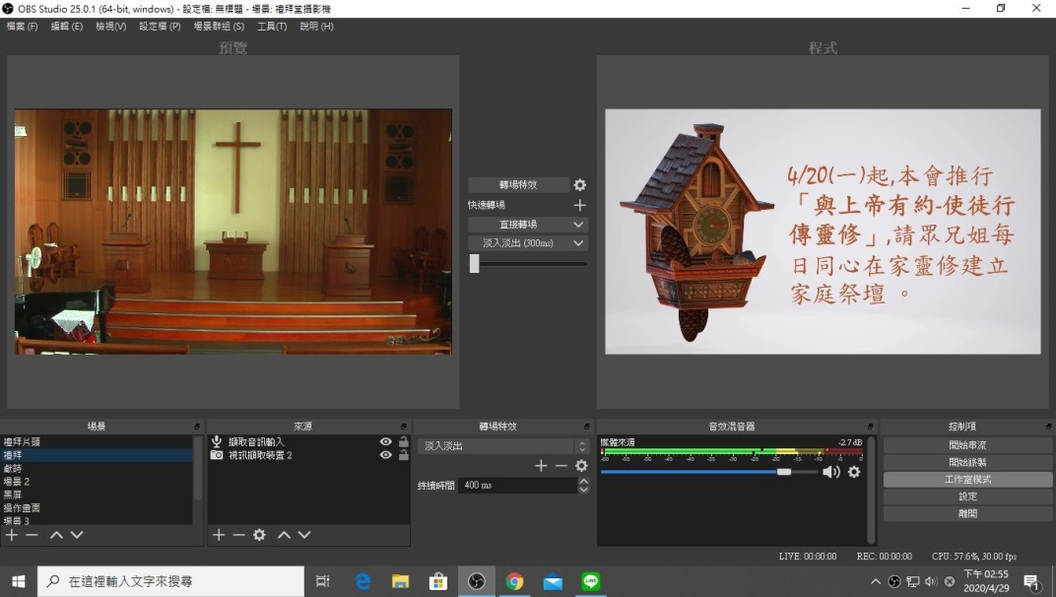

OBS 各場景預覽
運用中間“直接轉場鍵”從右邊（目前串流場景）畫面預覽各場景是否正確
從OBS 左邊下方，依序選擇直播禮拜會用到的場景
禮拜片頭
禮拜
獻詩(第二場有獻詩影片時用)

Slide 7

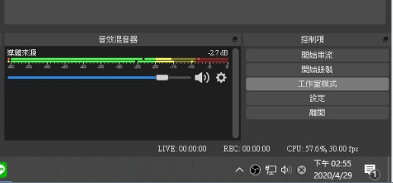
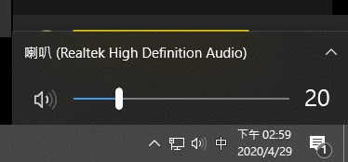

打開“開始串流”模式
注意串流狀態 是否正常（應接近30 fps)
可先打開直播電腦的喇叭監聽聲音的輸出。
1.右邊串流場景聲音(OBS)
2.直播聲音(Chrome)

Slide 8


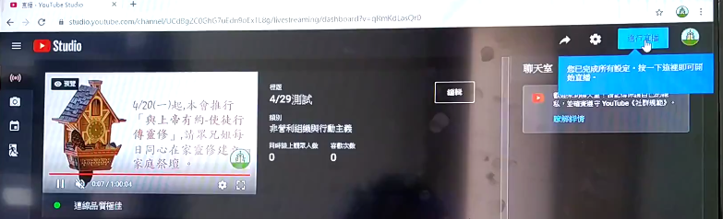

從Chrome 直播畫面預覽OBS串流信號是否已正常傳入
禮拜開始的前10分鐘 按下此鍵開始進行直播
打開可從直播電腦聽到
直播聲音(Chrome)
等待右上角的“進行直播“鍵狀態由灰轉藍。
1

Slide 9
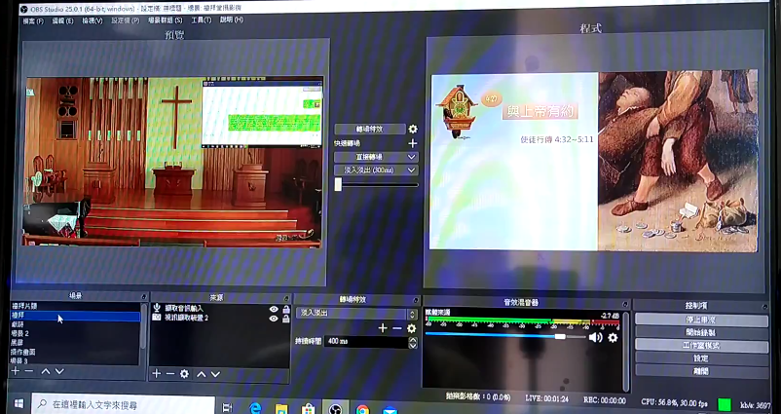
回到OBS 等待禮拜開始時，切到禮拜場景

Slide 10
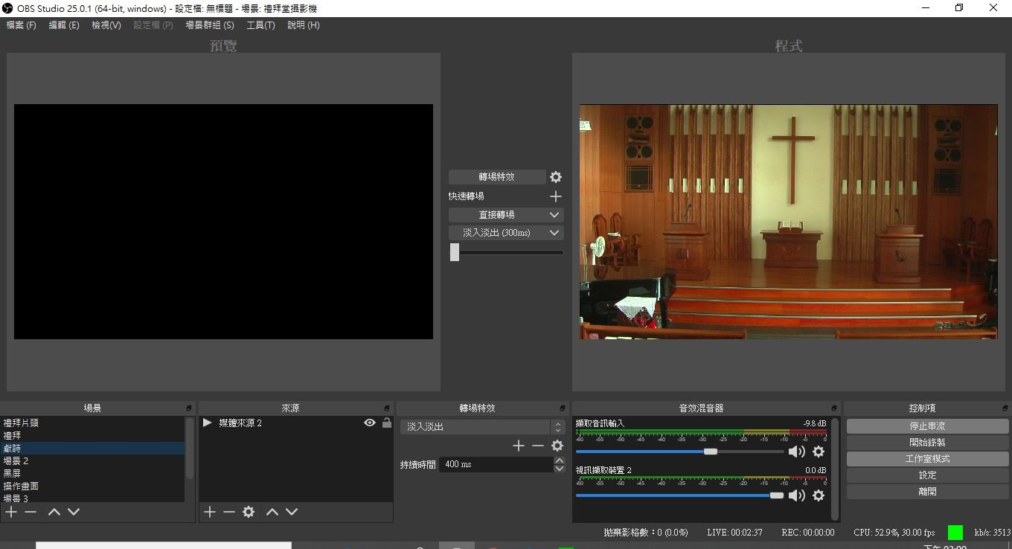

該場禮拜若有詩班獻詩場景-1/2
將左邊畫面選為“獻詩”場景待命，當禮拜堂現場進行到播放詩班獻詩影片時，OBS 場景改切到“獻詩“
<註>1.因影音同步問題,採現場與直播單獨分開播放
2.場景為影片時 預覽畫面為黑幕是正常的 ，要切到右邊時才會從頭開始播放影片

Slide 11
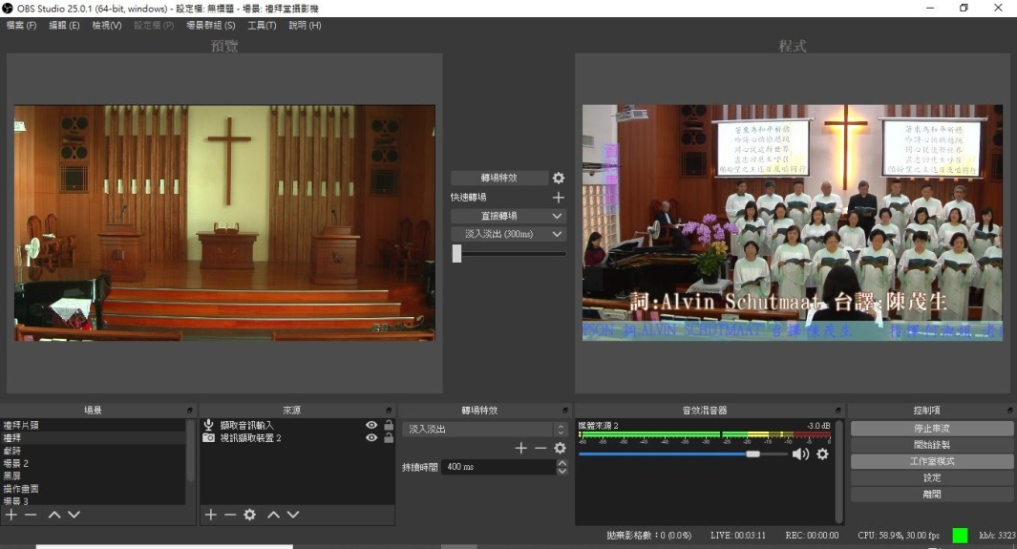

該場禮拜若有詩班獻詩場景-2/2
將左邊畫面選為“禮拜”場景待命，獻詩播完再切回”禮拜“場景”與禮拜現場同步。

Slide 12
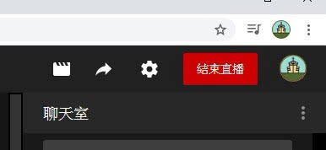
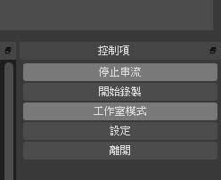


結束直播
先將Chrome 結束直播鍵按下
後將OBS按下“停止串流”

